Slide 1
«Математика – царица наук?..»
Руководитель проекта – учитель математики Комарова Елена Ивановна
Работу выполнили
ученицы 8 класса
МКОУ Синицынской СОШ
Юрьева Виктория и Ильющенкова Мария
III Всероссийская научно-методическая конференция "Педагогическая технология и мастерство учителя"
ноябрь – декабрь 2015 года

Slide 2
Всё, что без этого было темно, сомнительно и неверно, математика сделала ясным, верным и очевидным.
М.В. Ломоносов

Slide 3
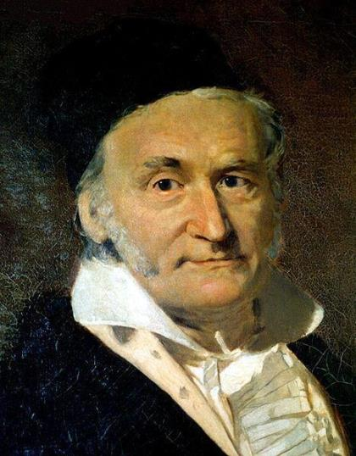
«король математики»
В 19 веке один из величайших математиков всех времён Карл Фридрих Гаусс сказал, что математика - царица всех наук. И эта знаменитая фраза до сих пор является несомненной истиной. Кроме того, ученый считал, что «логика, обеспечивающая единство математики, пронизывает собой также и Вселенную»

Slide 4
Мы слышали много различных мнений по этому поводу. Некоторые уверены в том, что математика является царицей наук, некоторые, что математика – служанка, которая верно обслуживает различные науки. Задумавшись над этим вопросом, мы поставили себе цель выяснить, чем же на самом деле является математика. Показали пользу математики в различных науках, мнение великих ученых о математике, рассуждения философов, опросили учеников, учителей и прохожих, и сделали соответствующие выводы.

Slide 5
Цель:
Наша цель состоит в том, чтобы точно узнать математика - это царица или служанка наук.

Slide 6
Опрос:
Чтобы выявить поставленную цель мы провели опрос среди учеников, учителей и прохожих на улице.

Slide 7
Мы опросили 60 учащихся нашей школы, небольшой учительский коллектив и 50 человек прохожих. Задавая вопрос: «Математика-царица или служанка наук?», мы слышали разные ответы.
Результаты опроса можно увидеть в диаграмме.

Slide 8
Опрос среди учеников

Slide 9
Опрос среди учителей

Slide 10
Опрос среди прохожих

Slide 11
Анализ опроса:
Проводя опрос , ученики сразу давали свой ответ в пользу математики-царицы.
А учителя и прохожие задумывались, некоторые вовсе не смогли ответить.

Slide 12
Чтобы ответить на вопрос «царицей
или служанкой наук является
математика», нужно знать о
значении математики в
различных областях
науки и жизни человека.
Для этого мы провели второй
опрос среди учеников,
учителей и прохожих. Мы задавали вопрос: «Как часто в жизни Вам приходится решать математические задачи?» Результаты опроса можно увидеть в диаграмме.

Slide 13
Опрос среди учеников

Slide 15
Опрос среди прохожих

Slide 16
Анализ опроса:
Большинству опрошенных людей в жизни часто приходится решать математические задачи.

Slide 17
Попробуем поразмышлять вместе о значении математики в различных областях науки и жизни человека
В физике
Почти все физические законы формулируются в виде уравнений. Без математики физика была бы невозможна.
В химии
Уравнения реакций, соотношения масс реагентов – нужна математика!
В информатике, компьютерных науках Всё основано на арифметике
и логике.
В социальных науках
Статистика народонаселения, изучение демографических процессов (как рождаемость и смертность, продолжительность жизни).
В экономике
Как без арифметики можно обойтись при любых расчетах масс товаров, денег, взаимных выплат и так далее.

Slide 18
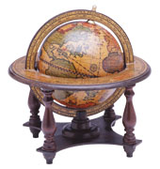
В астрономии
Без знаний расстояний до планет, звезд, их размеров, их орбит, скоростей, значений температур астрономия была бы тоже невозможна.
В медицине
Не только арифметика, но и более сложные разделы математики сегодня просто необходимы здесь!
В истории
Вся хронология, многие исторические документы – основаны на числах, датах, сведениях о размерах древних стран, перемещениях народов.
В географии
Попробовали бы мореплаватели обходиться без вычислений расстояний, долгот и широт!

Slide 19
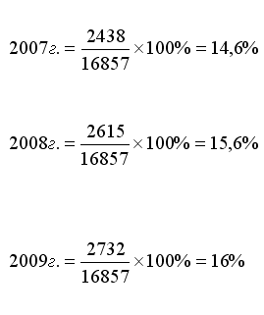
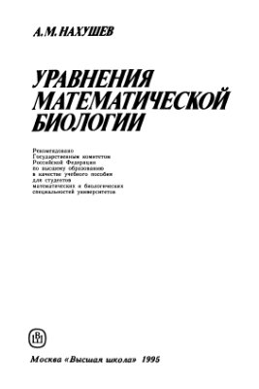
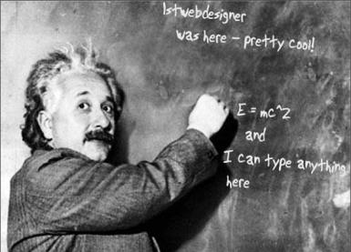
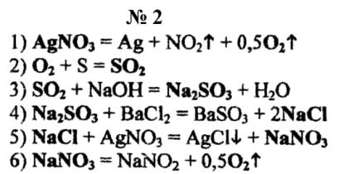
э
к
о
н
о
м
и
к
е,
В биологии,
физике,
х
и
м
и
и…

Slide 20
Многие великие люди восхищались математикой и были счастливы служить ей всю свою жизнь.
Математика, которая является наистарейшей из всех наук, вместе с тем остается всегда молодой наукой, которая бурно развивается, которая все время расширяет области своего познания, которая все шире развивает свои связи не только с естественными науками, но и с другими разнообразнейшими областями человеческой деятельности.
Великодушно позволяя другим наукам пользоваться своими достижениями и открытиями, математика при этом остается истинной царицей всех своих сестер!

Slide 21
Великие о математике
Математик, который не является
отчасти поэтом, никогда не достигнет
совершенства в математике. К. Вейерштрасс
Вдохновение нужно в поэзии, как в геометрии. А.С. Пушкин
Природа говорит языком математики: буквы этого языка – круги, треугольники и иные математические фигуры. Г. Галилей
В каждой естественной науке заключено столько истины, сколько в ней есть математики.
И.Кант

Slide 22
Математика играет важную роль в естественнонаучных, инженерно-технических и гуманитарных исследованиях. Причина проникновения математики в различные отрасли знаний в том, что она предлагает весьма четкие модели для изучения окружающей действительности в отличие от более расплывчатых моделей, предлагаемых другими науками.
Без современной математики с ее развитым логическими и вычислительным аппаратом был бы невозможен прогресс в различных областях человеческой деятельности.
Математика является не только мощным средством решения прикладных задач и универсальным языком науки, но также и элементом общей культуры.

Slide 23
Математика - это инструмент для описания удивительно разнообразного множества явлений и предметов Вселенной.
Поэтому она универсальна, она как бы стоит над всеми науками - но в то же время она и послушно обслуживает всевозможные науки

Slide 24
Я думаю, что математика не является царицей или служанкой других наук.
Без математики невозможно представить
развитие других наук, но и сама математика
многим обогащается, взаимодействуя
с другими отраслями.
Если бы математика существовала отдельно,
то её развитие бы приостановилось.
Математика - важное и равноправное со всеми науками звено.

Slide 25
Спасибо за внимание!

